Slide 1
Развитие детской фантазии
через визуализацию и создание «Я – образа»
посредством «Йога – сказки».
Воспитатель:
МБДОУ «Детский сад «Аленушка» с. Мужи
Истомина Евгения Александровна

Slide 2
Что такое «Йога – сказка»?
Йога -это комплекс занятий и упражнений, на основе которых создаются все условия для
гармоничного роста и развития детей.
Йога для детей очень похожа на игру, в которой
они узнают свое тело и учатся фантазировать.
А сказка является средством воспитания положительных нравственных качеств в личности дошкольников.

Slide 3
«Йога - сказка»
1 этап
Тренировка воображения (визуализация)
2 этап
Асана (позы йоги);
Пранаяма ( дыхательные упражнения).

Slide 4
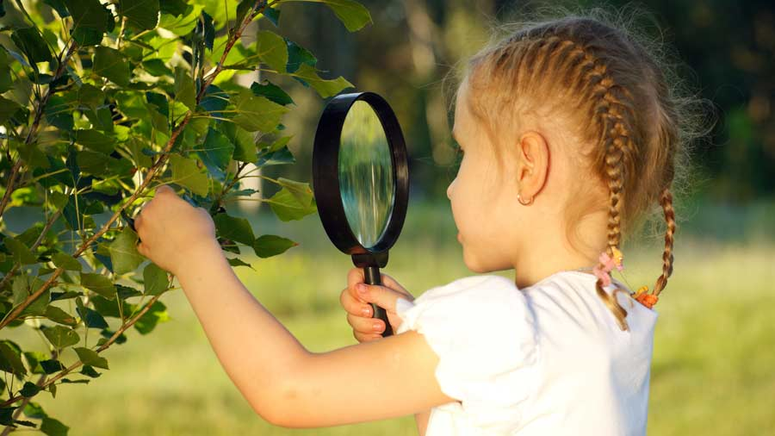
1 этап.
Тренировка воображения через визуализацию направленую на формирование «Я – образа»
Визуализация
Конструктивная
(из памяти)
Реальная визуализация
Чувственная визуализация
Ветер колышущий листья деревьев;
лучи солнца согревающие листочки;
- корни дерева, которые ушли глубоко в землю и т.д.
«Я – образ», «я – дерево»

Slide 5
2 этап
Переход от визуализации к Я-образу
посредством «Йога – сказки».

Slide 6
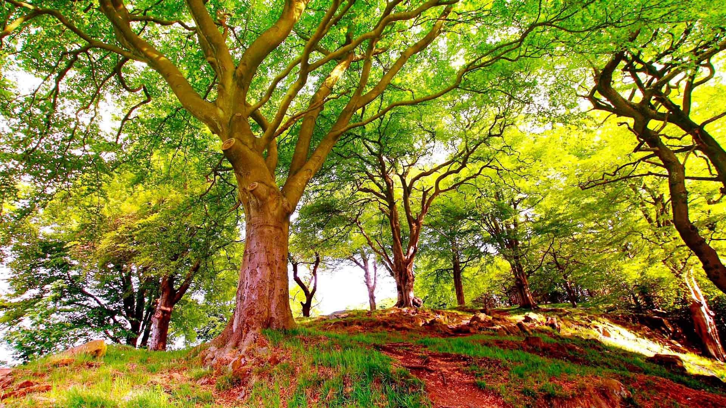

Slide 7
